Slide 1
Destinix
INTEGRANTES:
Alejandra Florez Guarnizo
Diego Esteban Lopez Melo
Kevin Leonardo Beltran Peña
Kristin Vanessa Restrepo Moreno
Ficha: 2900612

Slide 2

Logo
Nombre
Sistema logístico de tours, consultas, y publicación de destinos turísticos
Destinix(D.X)
Frase
Don’t stop traveling

Slide 3

Objetivo General
Crear un sistema turístico para Bogotá que funcione como un ayudante logístico, facilitando la planificación, reserva y acceso a información turística, optimizando trámites y mejorando la experiencia turística.

Slide 4
Objetivos Específicos
Desarrollar una plataforma centralizada que permita a los turistas acceder fácilmente a información actualizada sobre destinos, servicios y actividades turísticas en Bogotá.
Optimizar el sistema de reservas integrando alojamientos y actividades en un solo entorno digital.
Automatizar procesos administrativos clave, como la gestión de pagos, la facturación y el control de disponibilidad de recursos.

Slide 5
Pregunta problema
¿Cómo podemos diseñar y ejecutar experiencias turísticas únicas y memorables en Bogotá, que resaltan la diversidad cultural, natural y gastronómica de nuestra ciudad , atrayendo tanto a turistas nacionales y contribuyendo al desarrollo económico y social de las comunidades locales?

Slide 6
Planteamiento del problema
Falta de eficiencia y organización en la gestión turística en Bogotá.
El sector turístico enfrenta desafíos significativos en la coordinación de servicios y procesos administrativos. Incluyendo las reservas de alojamiento , actividades, etc. Muchos viajeros encuentran difícil acceder a información precisa y actualizada, mientras que los operadores turísticos locales luchan por gestionar eficazmente sus recursos y destacar en un mercado competitivo.

Slide 7
Alcance del Proyecto
El alcance de este proyecto está planeado para ser reconocido por una gran magnitud de público y generar un mayor actividad en el aplicativo. Se planea integrar toda clase de sitios turísticos (hotelería, turismo, gastronomía, etc) que se encuentren disponibles en la capital.

Slide 8
Justificación
El propósito de este proyecto consiste en solucionar la problemática de la falta de información, posibilitando a los usuarios descubrir y acceder de manera fácil a una amplia gama a sus intereses y ubicación, mejorando de esta forma su experiencia al planificar.

Slide 9
Trimestre I y II

Slide 10
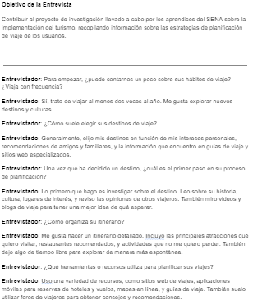
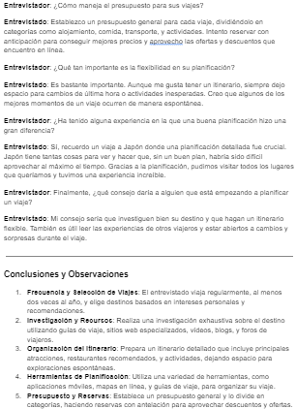
Entrevistas

Slide 11
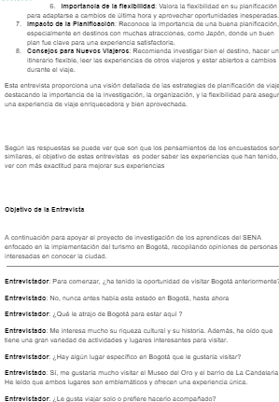
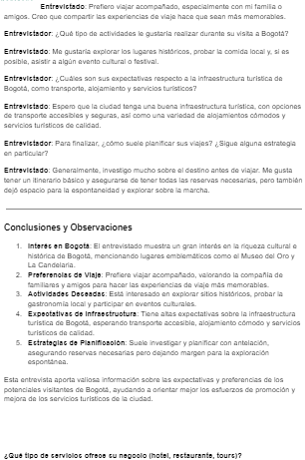
Entrevistas

Slide 12
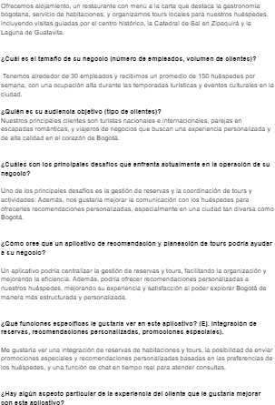
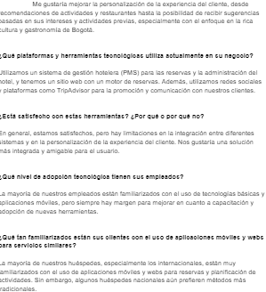
Entrevistas
ENTREVISTA.docx

Slide 13
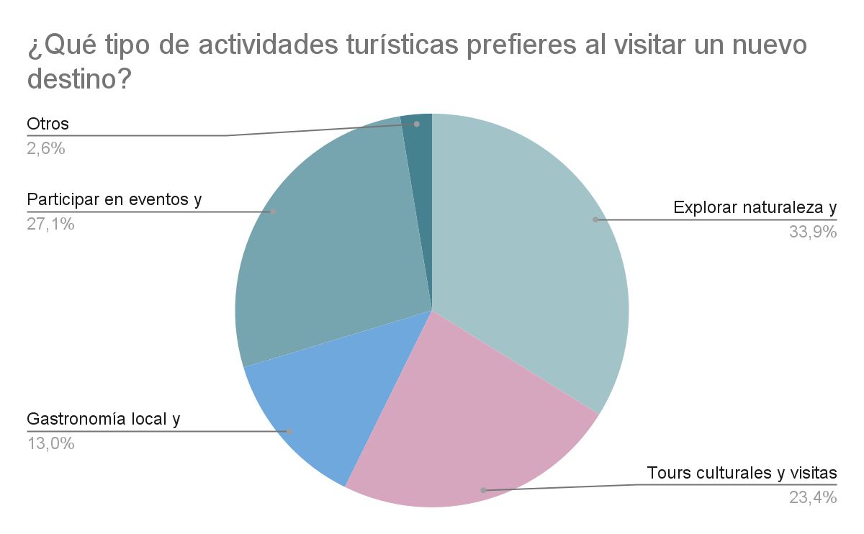
Encuestas

Slide 14
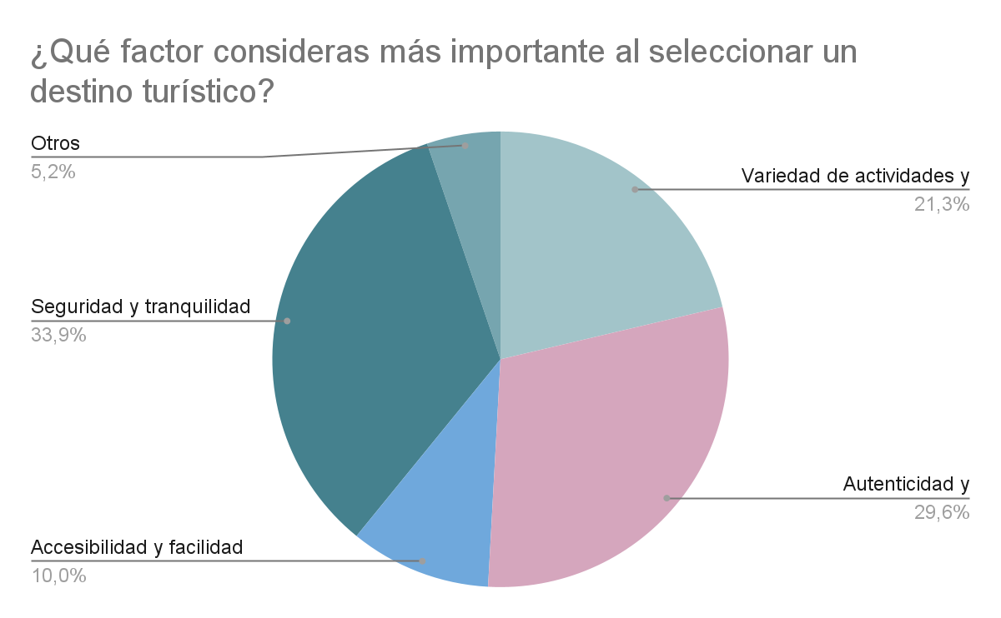
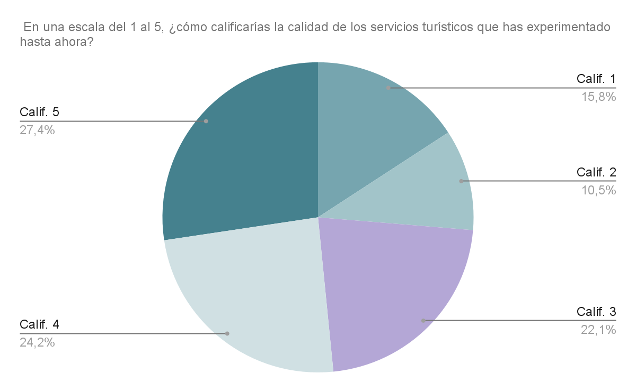
Encuestas

Slide 15
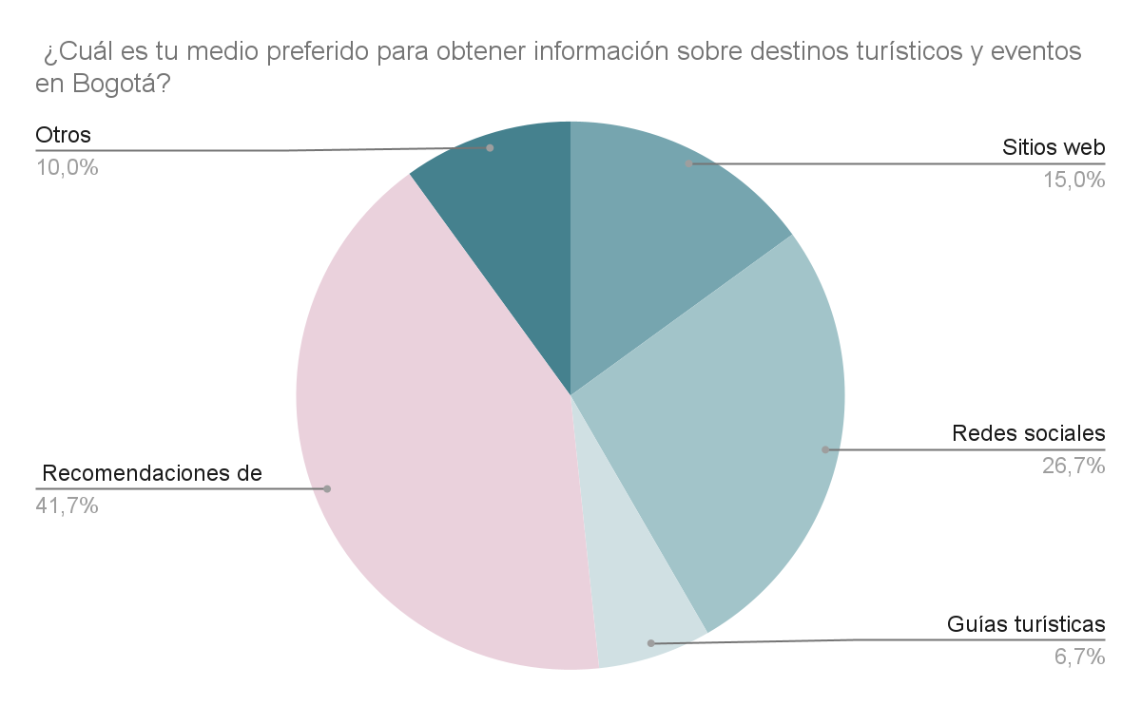
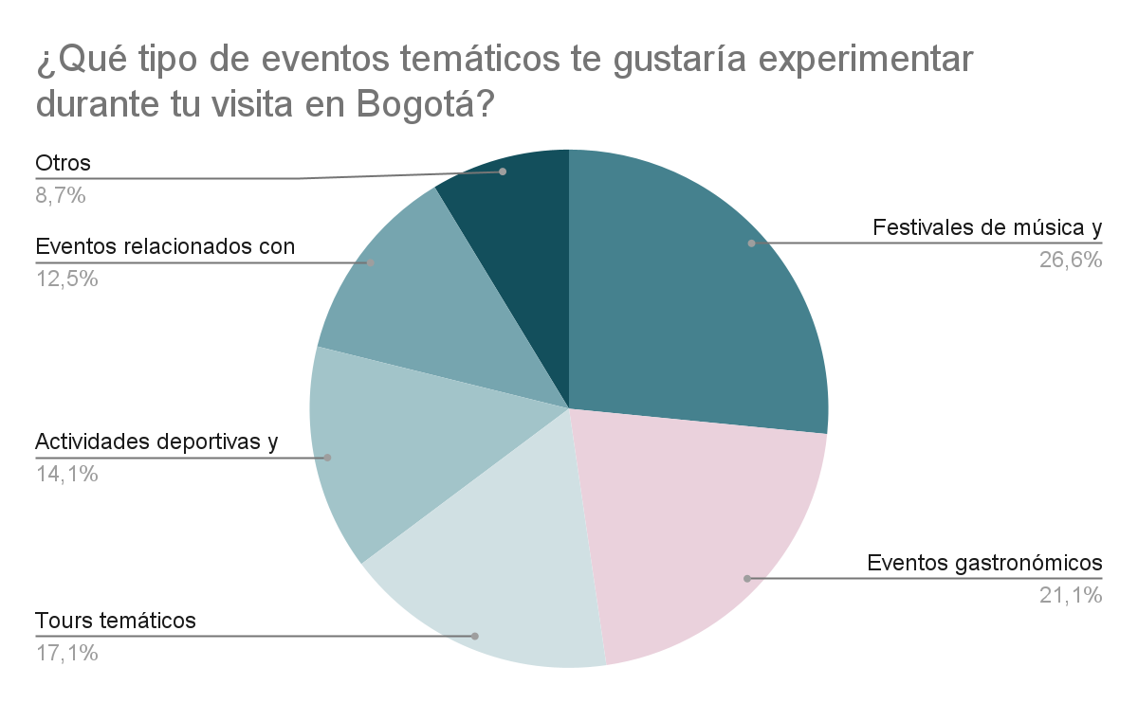
Encuestas

Slide 16
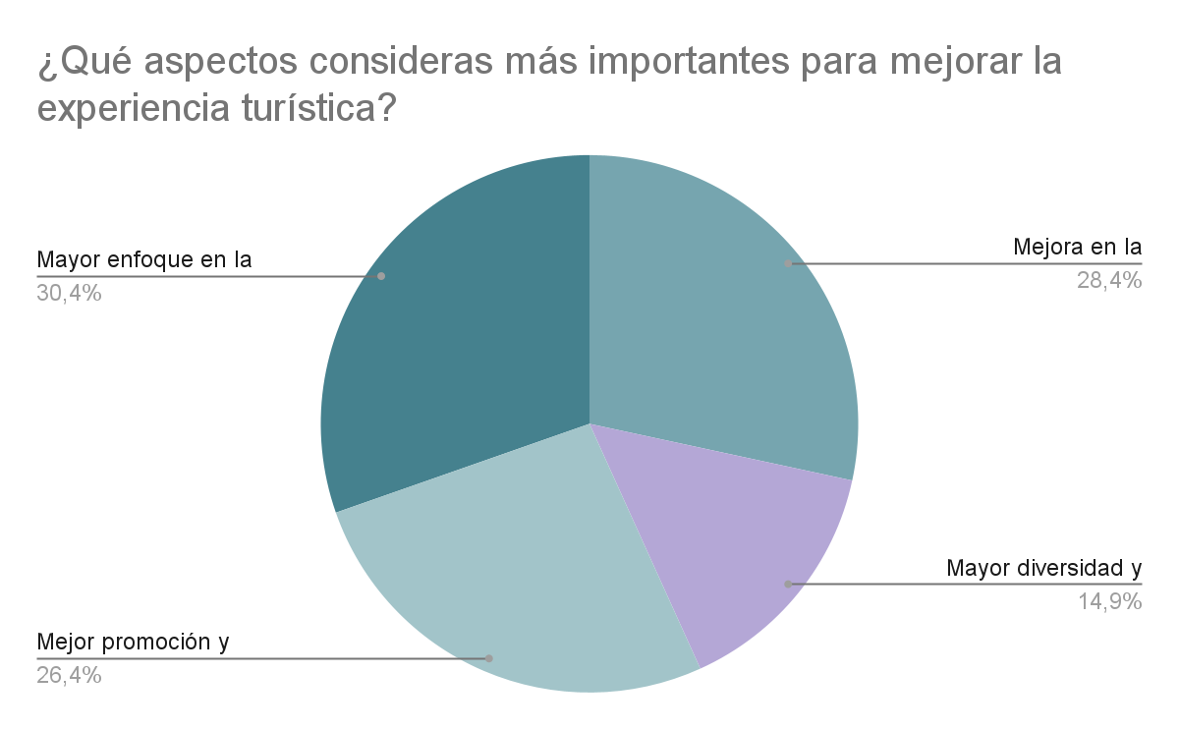
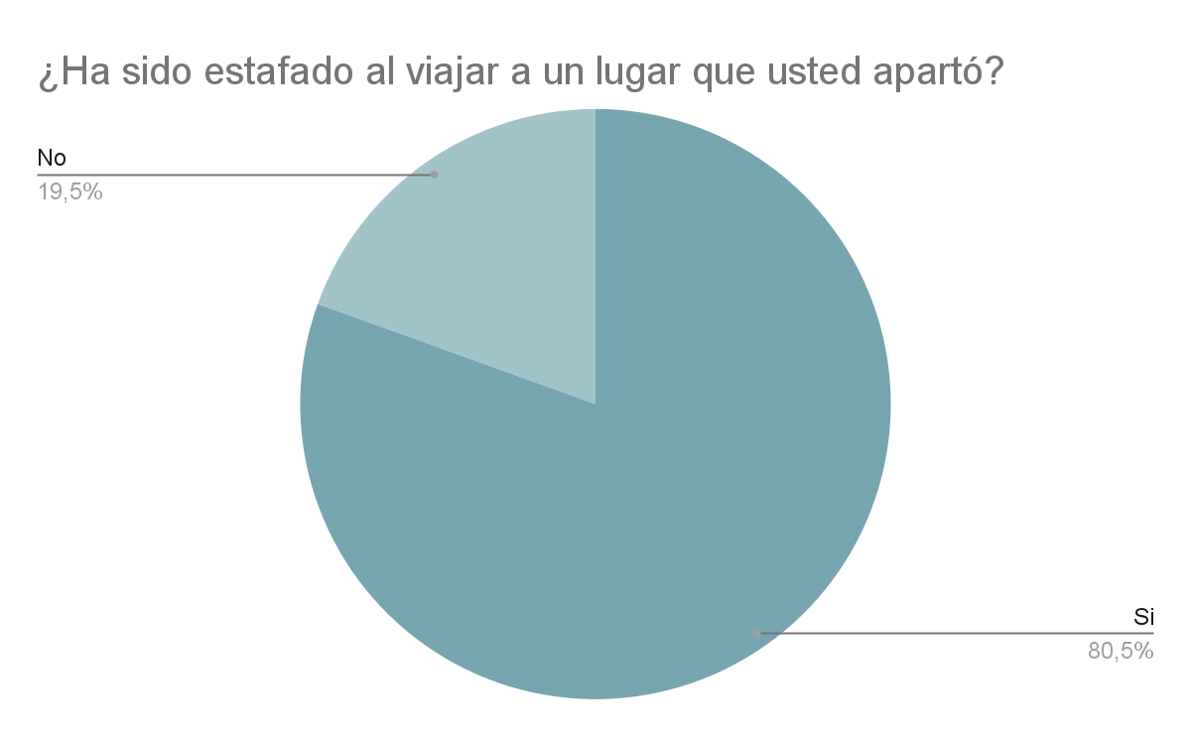
Encuestas

Slide 17
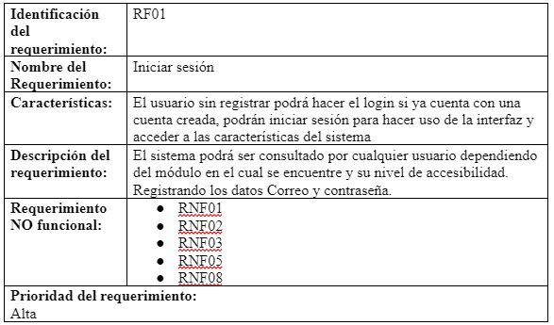
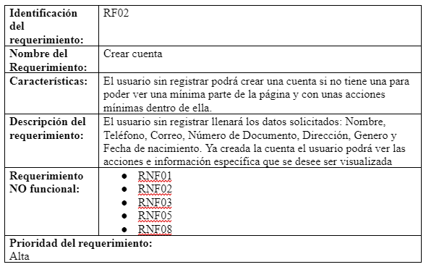
Requerimientos Funcionales

Slide 18
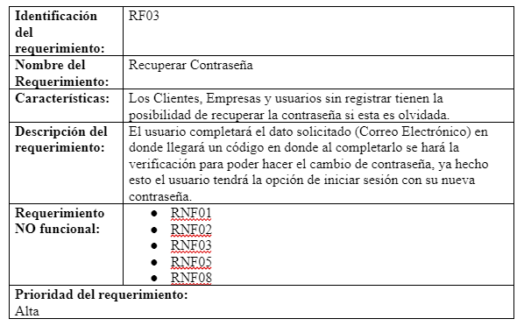
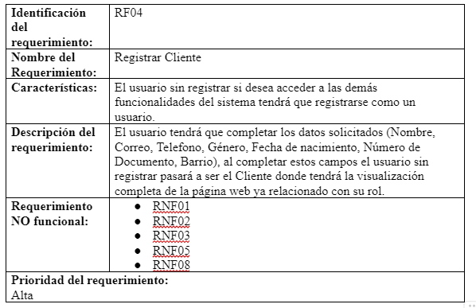
Requerimientos Funcionales

Slide 19
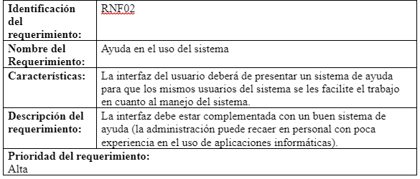
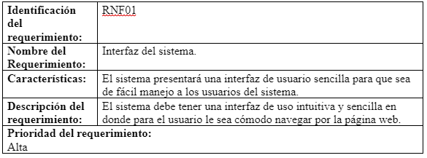
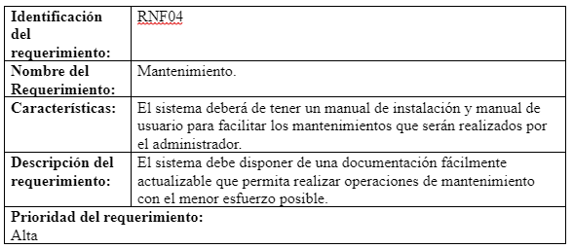
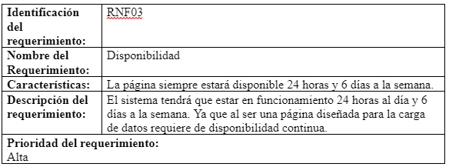
Requerimiento No Funcionales

Slide 20
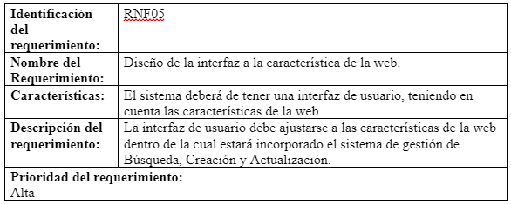
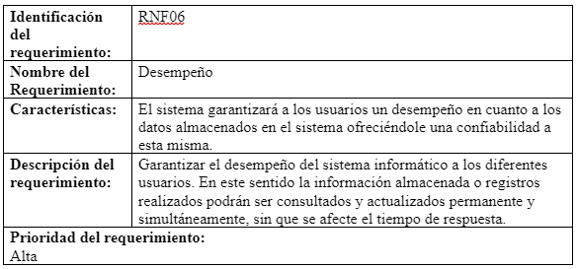
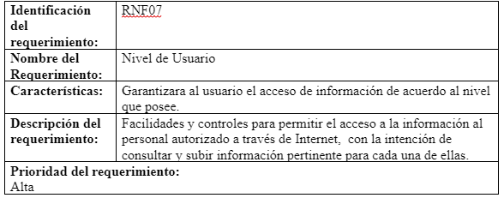
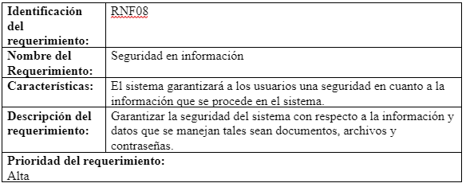
Requerimiento No Funcionales

Slide 21
RF-RNF
IEEE830

Slide 22
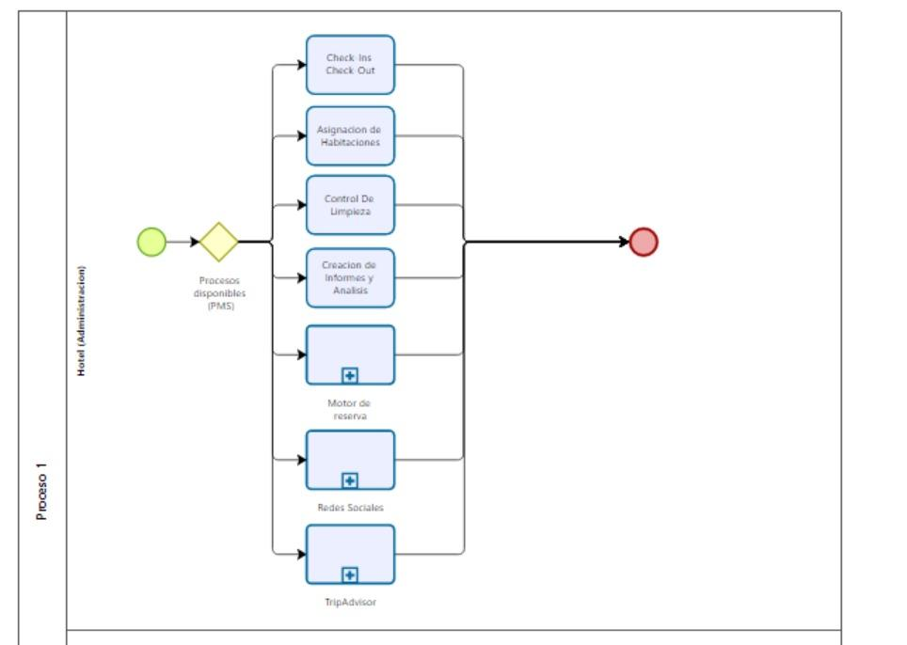
Procesos BPMN

Slide 23
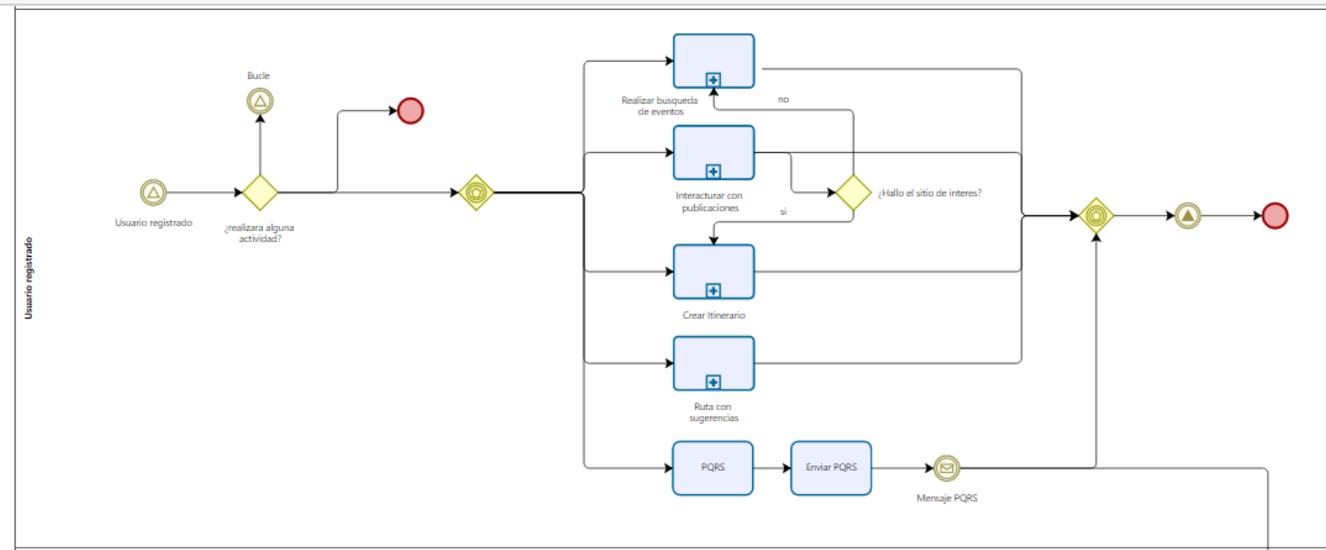
Procesos BPMN

Slide 24
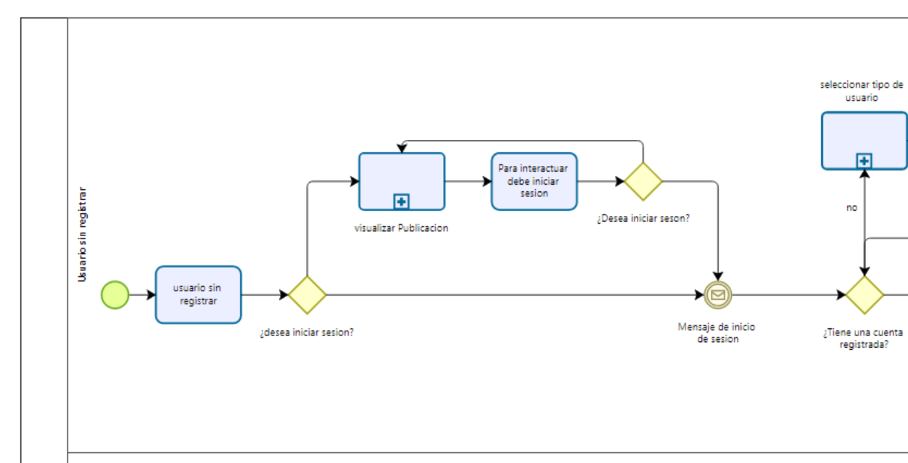
Procesos BPMN

Slide 25
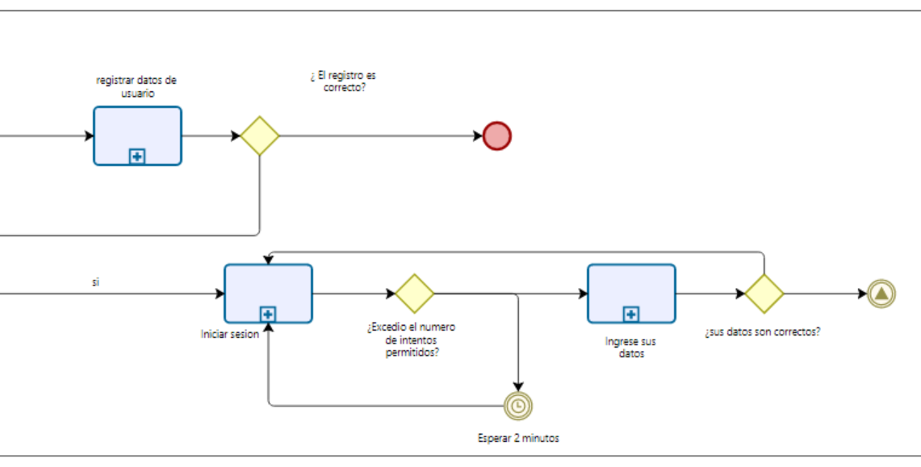
Procesos BPMN

Slide 26
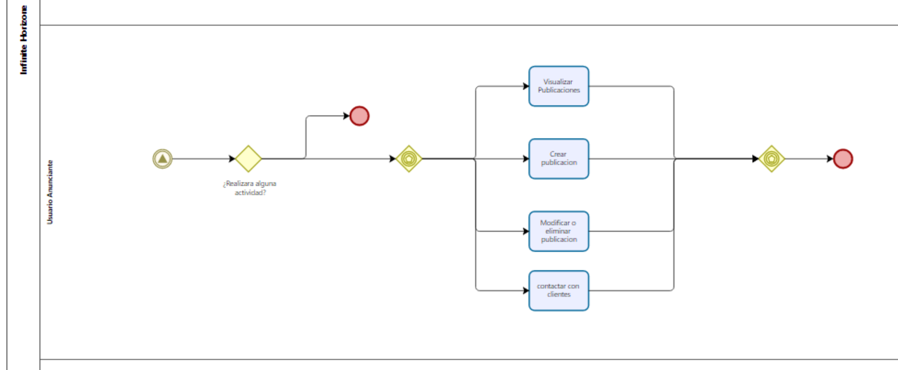
Procesos BPMN

Slide 27
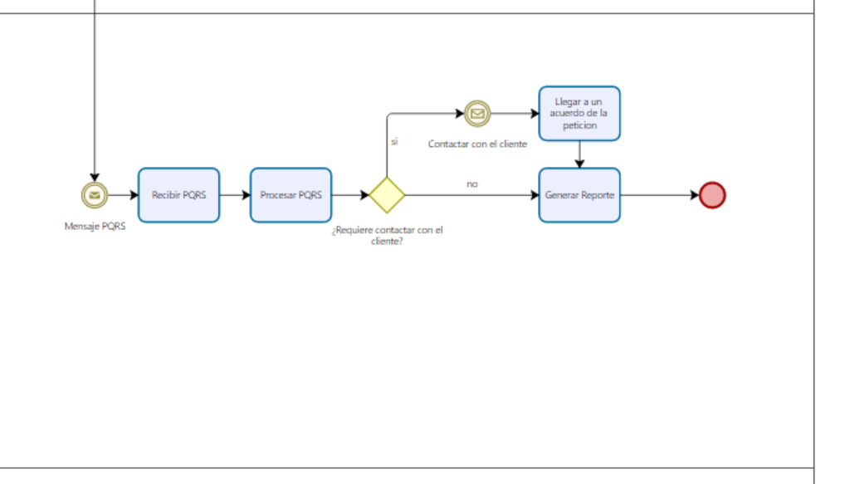
Procesos BPMN

Slide 28
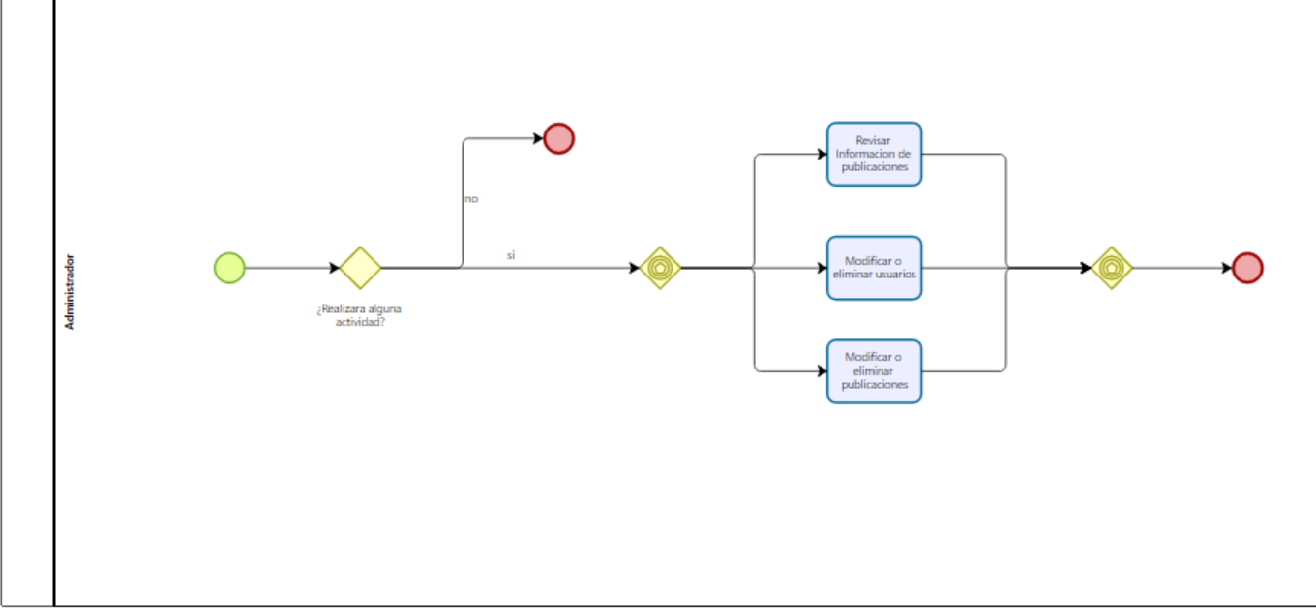
Procesos BPMN
https://drive.google.com/drive/folders/1_KVF5spLsaUfolf56Q8GWCtdxZ4DMXYL?usp=drive_link

Slide 29
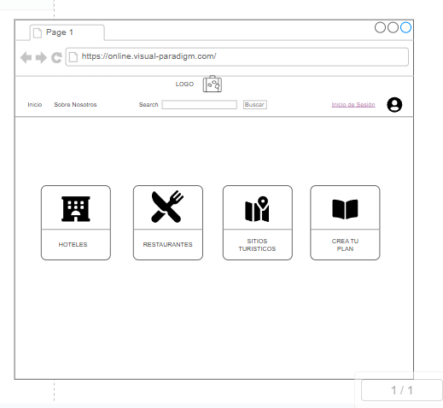
Validación de requerimientos con wireframes

Slide 30
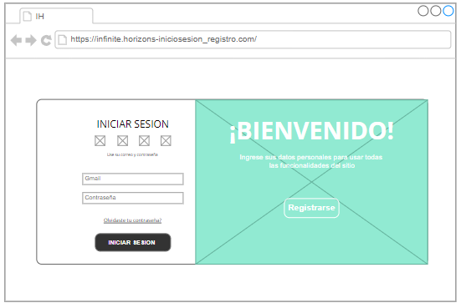


Slide 31
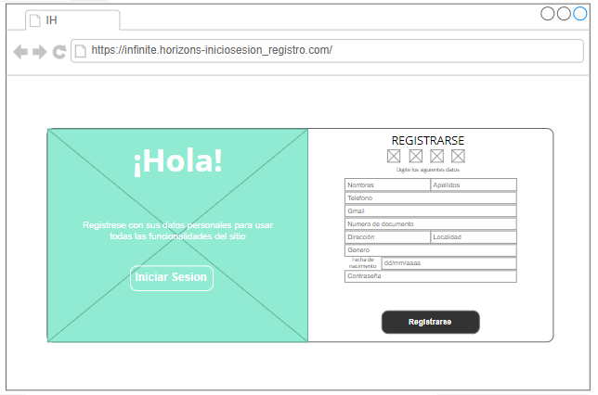
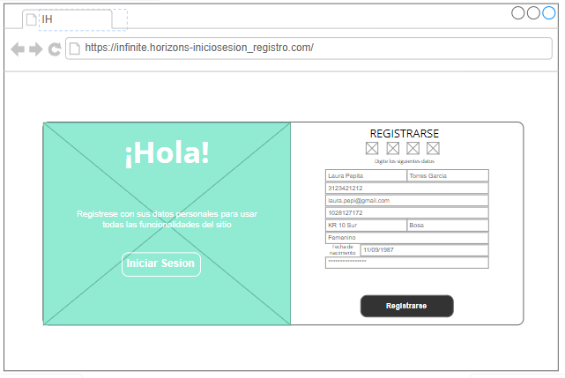

Slide 32
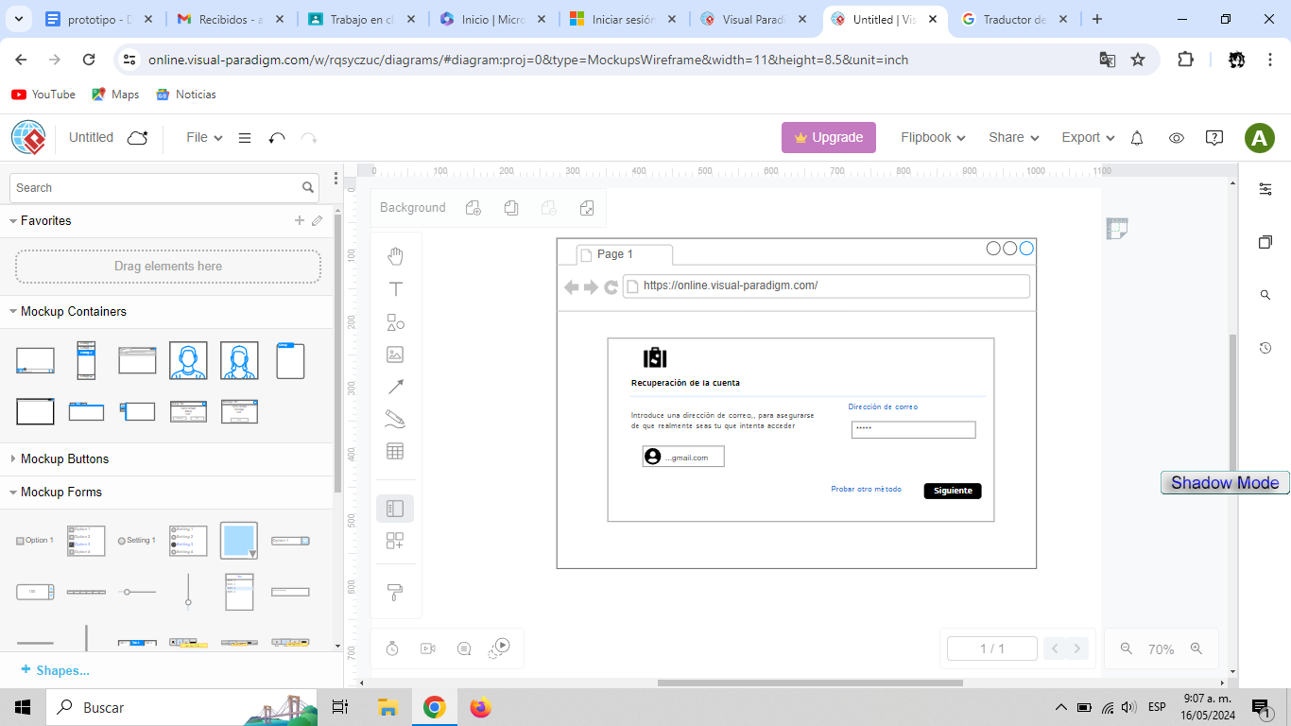
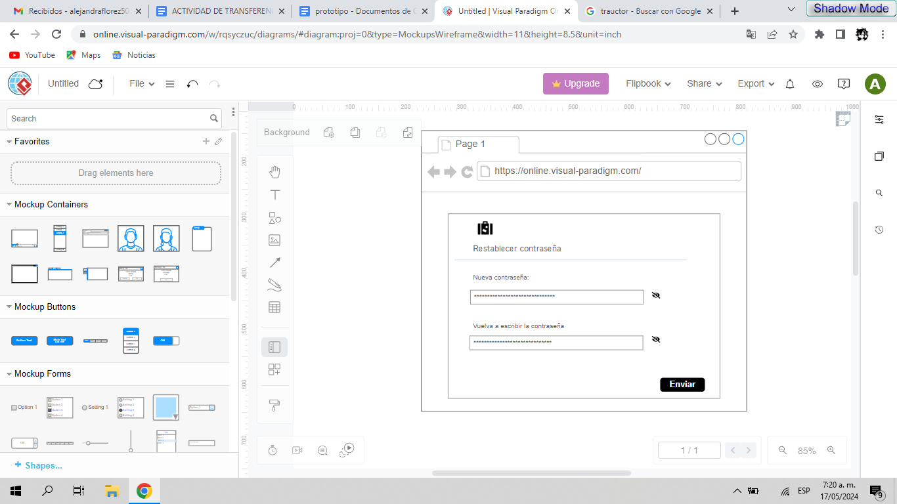

Slide 33
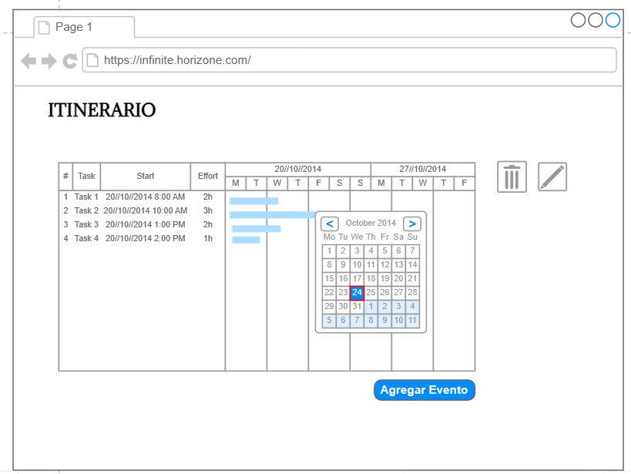
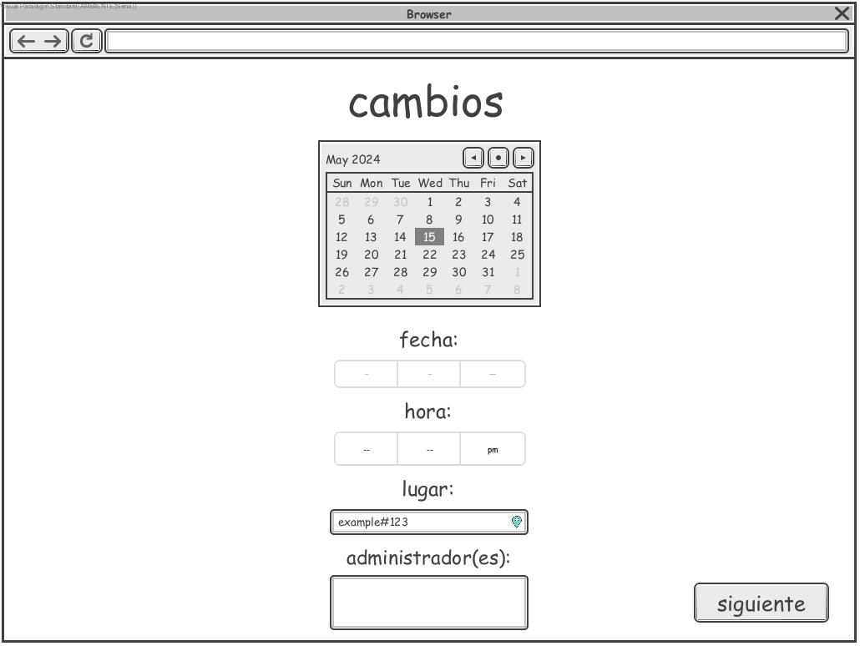

Slide 34
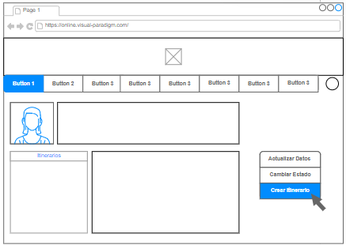
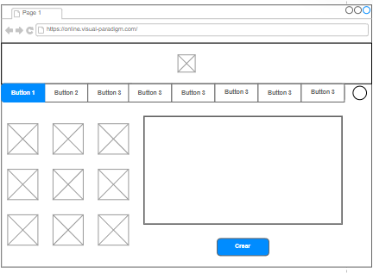

Slide 35
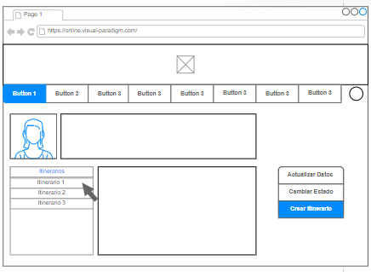
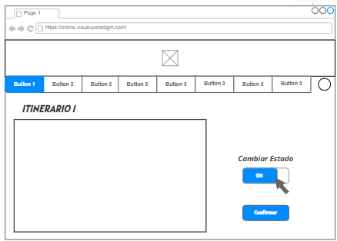

Slide 36
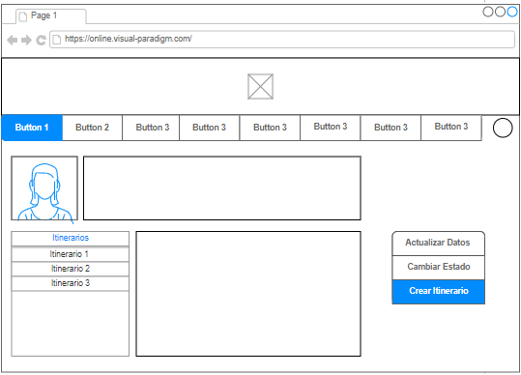

Slide 37
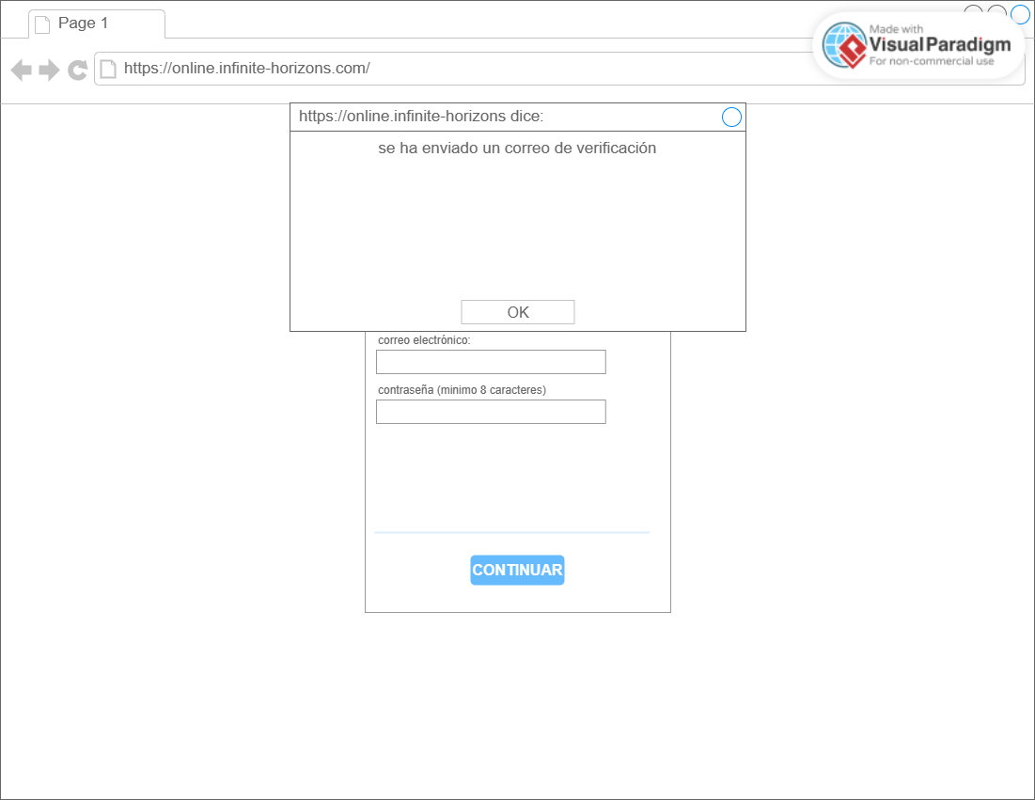
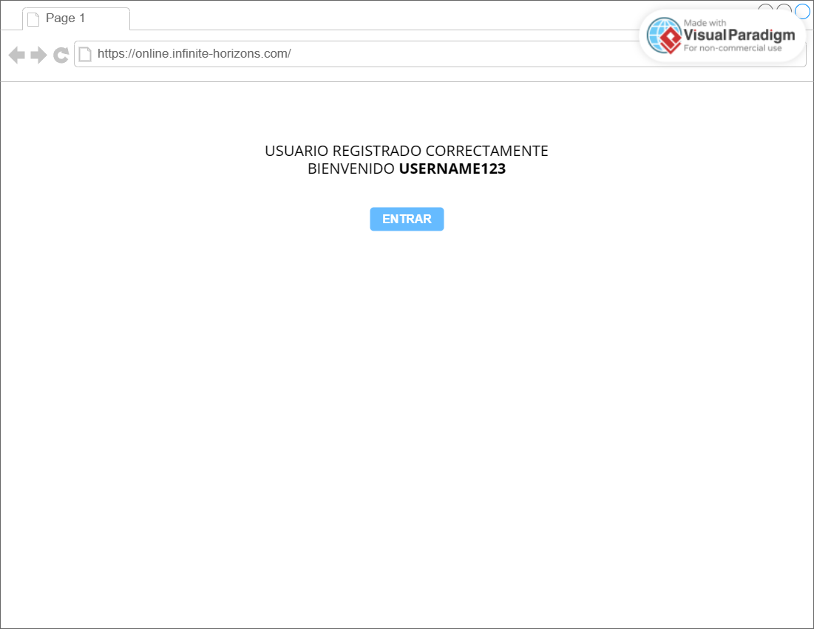

Slide 38
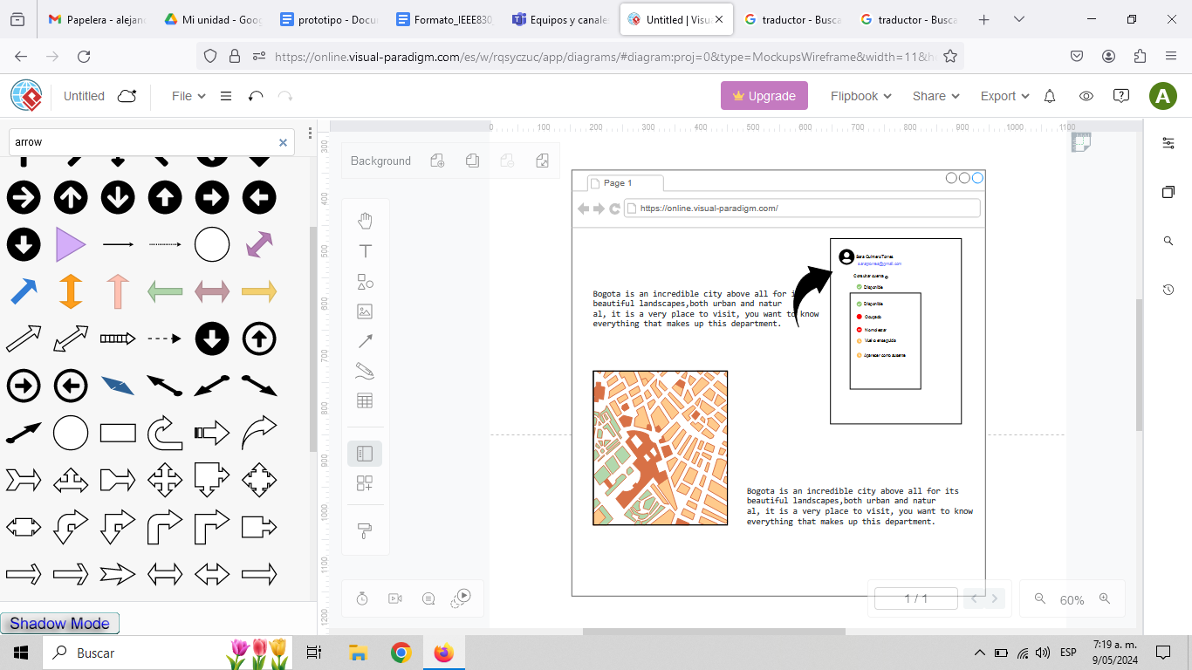
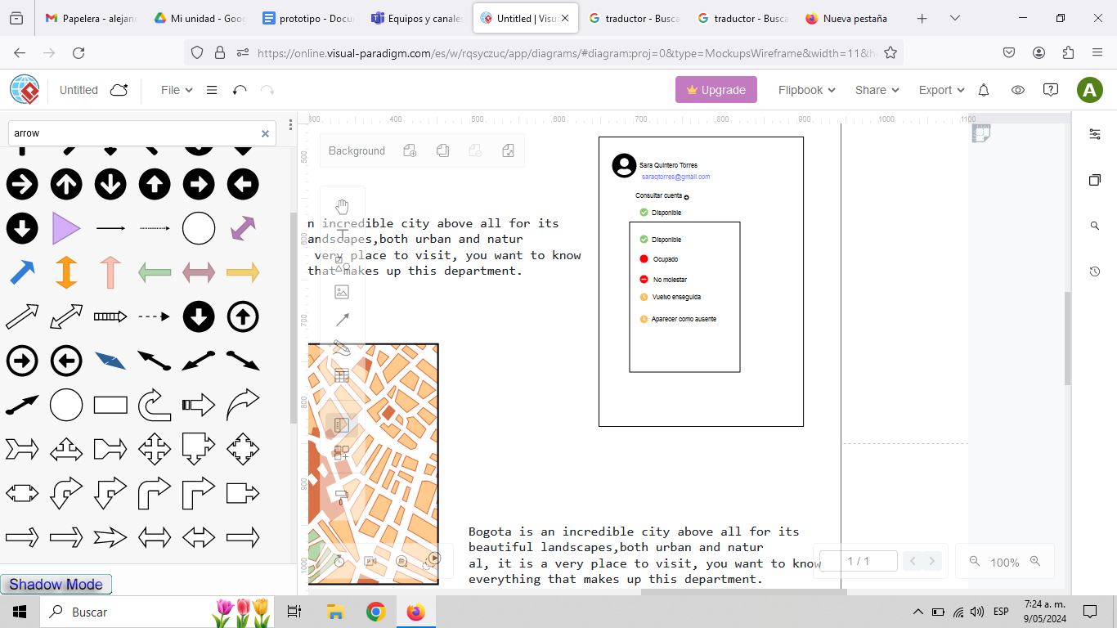

Slide 39
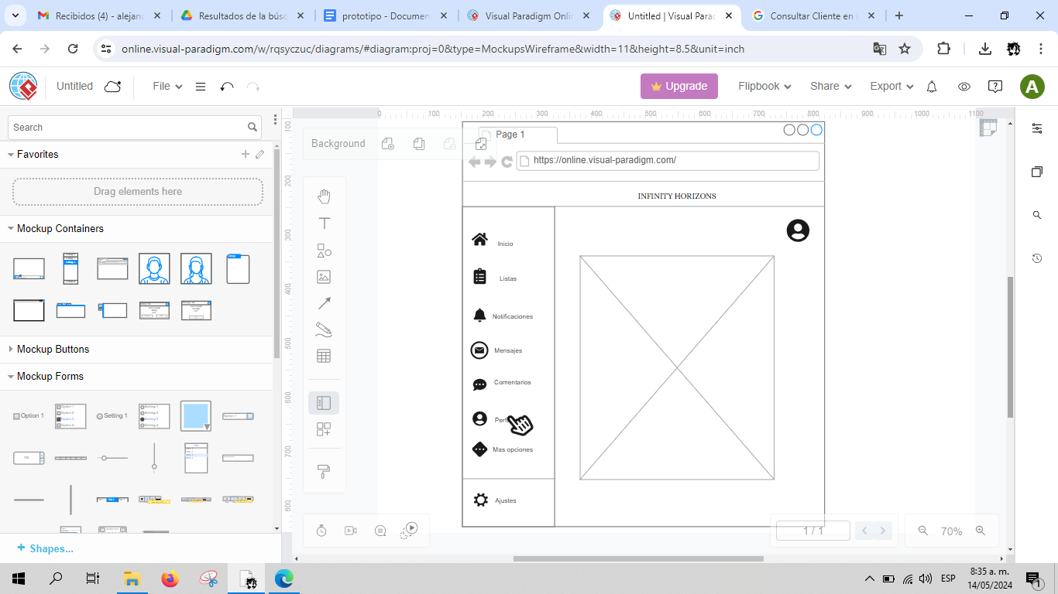





Slide 40


Slide 41


Slide 42



Slide 43



Slide 44



Slide 45


Slide 47



Slide 48


Slide 49


Slide 50


Slide 51


Slide 52


Slide 53
Ficha Técnica
Ficha Tecnica

Slide 54

Diagrama caso de uso

Slide 55



Caso de uso extendido

Slide 56



Caso de uso extendido

Slide 57



Caso de uso extendido

Slide 58



Caso de uso extendido

Slide 59
Caso de uso extendido
Casos de uso

Slide 60

Modelo entidad relación MER

Slide 61

Modelo relacional MR

Slide 62

Normalizaciones 1FN, 2FN y 3FN

Slide 63


NORMALIZACION

Slide 64


Diccionario de datos

Slide 65


Diccionario de datos

Slide 66


Diccionario de datos

Slide 67

Diccionario de datos
Diccionario de Datos

Slide 68

Diagrama de clases
https://drive.google.com/drive/folders/1_KVF5spLsaUfolf56Q8GWCtdxZ4DMXYL?usp=drive_link

Slide 69

Diagrama de despliegue

Slide 70



Controles de Versiones

Slide 71
Link al repositorio I.H
https://github.com/LOPEZ2709/INFINITYHORIZONS

Slide 72
Trimestre III

Slide 73

Modelo relacional

Slide 74



Script del modelo relacional
https://github.com/LOPEZ2709/INFINITE-HORIZONS/blob/main/BASE%20DE%20DATOS/infiniteh.sql

Slide 75


Sentencias DML(SQL)
https://drive.google.com/drive/folders/1b_-8grGQoBlYC6nR46nAN05JRLsfFkVh?usp=sharing

Slide 76


Procedimientos y funciones (SQL)

Slide 77
Password o contraseña(encriptación)

Slide 78




Prototipo (Html - Css) FrontEnd Framework (Bootstrap)

Slide 79




Prototipo (Html - Css)

Slide 80




Prototipo (Html - Css)

Slide 81



Prototipo (Html - Css)

Slide 82
Controles de Versiones

Slide 83
Link al repositorio I.H
https://github.com/LOPEZ2709/INFINITYHORIZONS

Slide 84
Trimestre IV

Slide 85




Slide 86


Slide 87
Controles de Versiones

Slide 88
Link al repositorio D.X
https://github.com/LOPEZ2709/INFINITYHORIZONS

Slide 89
Trimestre V

Slide 90


Codificación Web D.X

Slide 91


Consumo API REST APP Móvil D.X

Slide 92

Documentación API REST D.X
https://identity.getpostman.com/login?continue=https%3A%2F%2Fgo.postman.co%2Fhome

Slide 93

Metodología Ágil D.X
https://www.notion.so/login?from=marketing&pathname=%2Fes

Slide 94

Link al repositorio D.X
https://github.com/LOPEZ2709/INFINITYHORIZONS
https://github.com/LOPEZby2006/destinix.git

Slide 96
Trimestre VI

Slide 97
Pruebas Software
Pruebas Unitarias: https://drive.google.com/drive/folders/12erI2BAuVlaI8t0_QN-d81vBLwdc2Edy?usp=drive_link
Prueba y Error: https://drive.google.com/drive/folders/1L6RcEREH1PwTzOnTzHiCD6ZO2KemaW2H?usp=drive_link

Slide 98
Planes
https://drive.google.com/drive/folders/1UpAVcYxOBVZw7pYy53QbVoBxSF4hxpob?usp=drive_link

Slide 99
Calidad
https://drive.google.com/drive/folders/1zfafik-9bq_UVzDnxKXVDS1RJuhhGjJA?usp=drive_link

Slide 100
Manuales
https://drive.google.com/drive/folders/12iD8Q3aC6zUscszITV_nvXcJA7TKJsMI?usp=drive_link

Slide 101
Despliegue
https://ambitious-forest-0ecbd371e.6.azurestaticapps.net/

